Slide 1
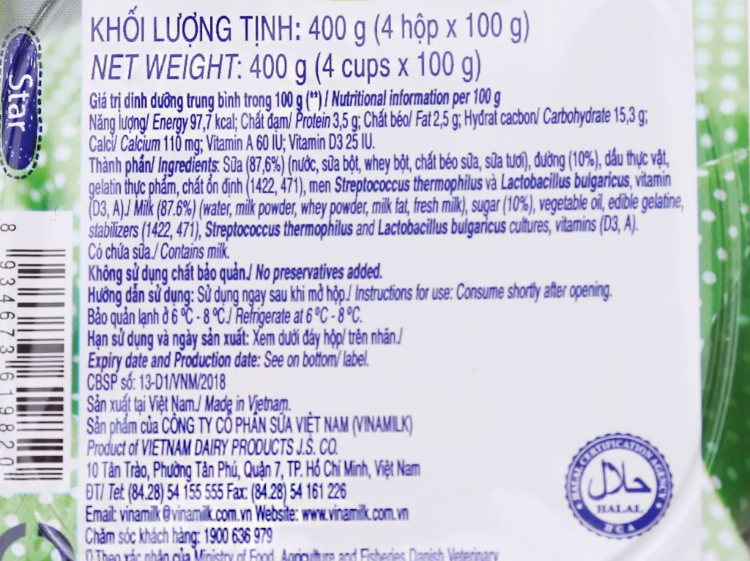
THÔNG TIN NHÃN SỮA

Slide 2

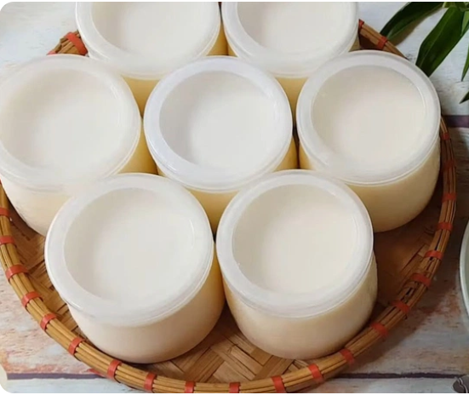
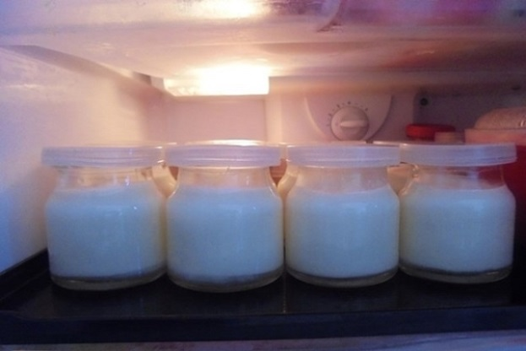
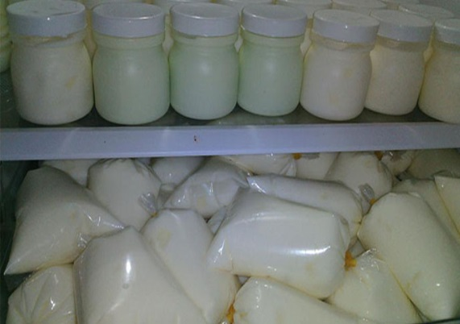
Hãy nêu một số cách bảo quản sữa chua mà em biết?
Bảo quản ở nhiệt độ thường
Bảo quản trong ngăn mát tủ lạnh
Bảo quản ở ngăn đá tủ lạnh
Theo em, cách bảo quản nào là hợp lý nhất? Vì sao ?

Slide 3
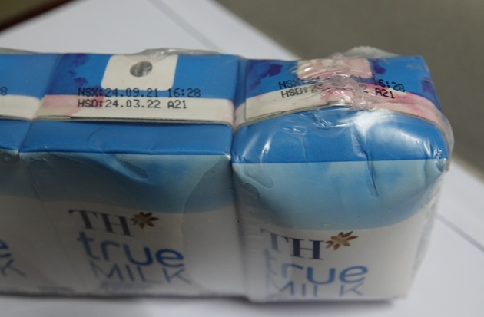
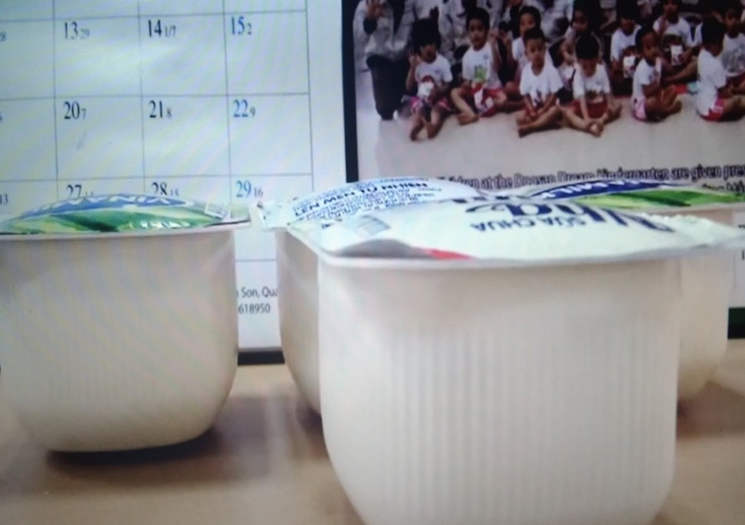
Vì sao hộp sữa bị phồng lên? Vì sao chúng ta không nên sử dụng những hộp sữa đó?

Slide 4
Bài 25: SINH TRƯỞNG VÀ SINH SẢN CỦA VI SINH VẬT
I. Khái niệm sinh trưởng ở vi sinh vật.
II. Sinh trưởng của quần thể vi khuẩn.
III. Một số hình thức sinh sản ở VSV.
IV. Các yếu tố ảnh hưởng đến sinh trưởng của VSV.
V. Kháng sinh: ý nghĩa; tác hại.

Slide 5
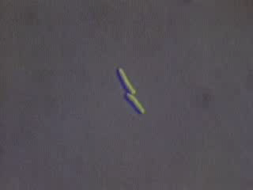
Bài 25: SINH TRƯỞNG VÀ SINH SẢN CỦA VI SINH VẬT
I. Khái niệm sinh trưởng
1. Khái niệm
Sự sinh trưởng ở VSV là sự tăng số lượng cá thể trong quần thể VSV.
Xem đoạn video sau, hãy cho biết thế nào là sinh trưởng ở VSV?
Quá trình sinh trưởng của quần thể vi khuẩn

Slide 6
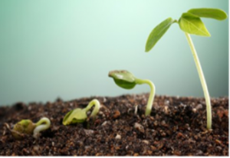
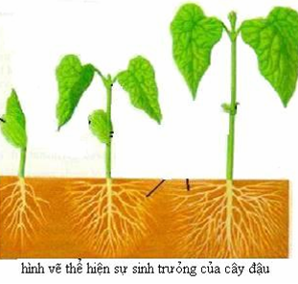
Từ lúc gieo hạt đến khi trưởng thành kích thước cũng như chiều cao cây đậu có sự thay đổi như thế nào?
Sinh trưởng ở sinh vật là gì?

Slide 7
Sinh trưởng là sự tăng về kích thước và khối lượng cơ thể do sự tăng lên về số lượng và kích thước tế bào, nhờ đó cơ thể lớn lên.

Slide 8

So sánh sinh trưởng ở quần thể VSV với sinh trưởng ở SV đa bào.
Quá trình sinh trưởng | Vi sinh vật |  | Sinh vật đa bào
Bản chất
Biểu hiện

Slide 9
So sánh sinh trưởng ở quần thể VSV với sinh trưởng ở SV đa bào bậc cao
Quá trình ST | Vi sinh vật | Sinh vật đa bào
Bản chất
Biểu hiện
Do quá trình phân bào làm gia tăng số lượng tế bào.
Sự tăng số lượng tế bào của quần thể vi sinh vật.
Sự gia tăng về kích thước và khối lượng của cơ thể do sự gia tăng về số lượng tế bào.

Slide 10
Vì sao nói sinh trưởng ở VSV là sinh trưởng của quần thể?

Slide 11
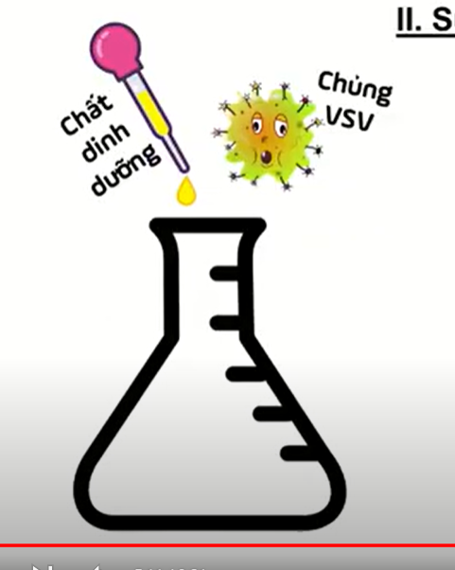
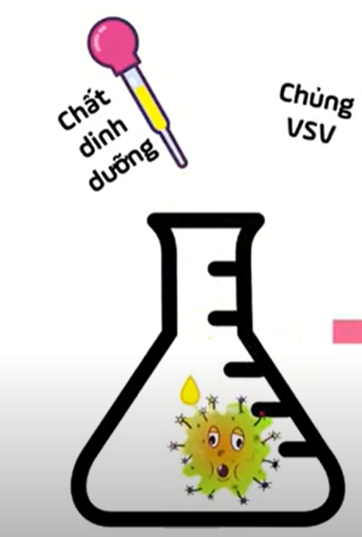
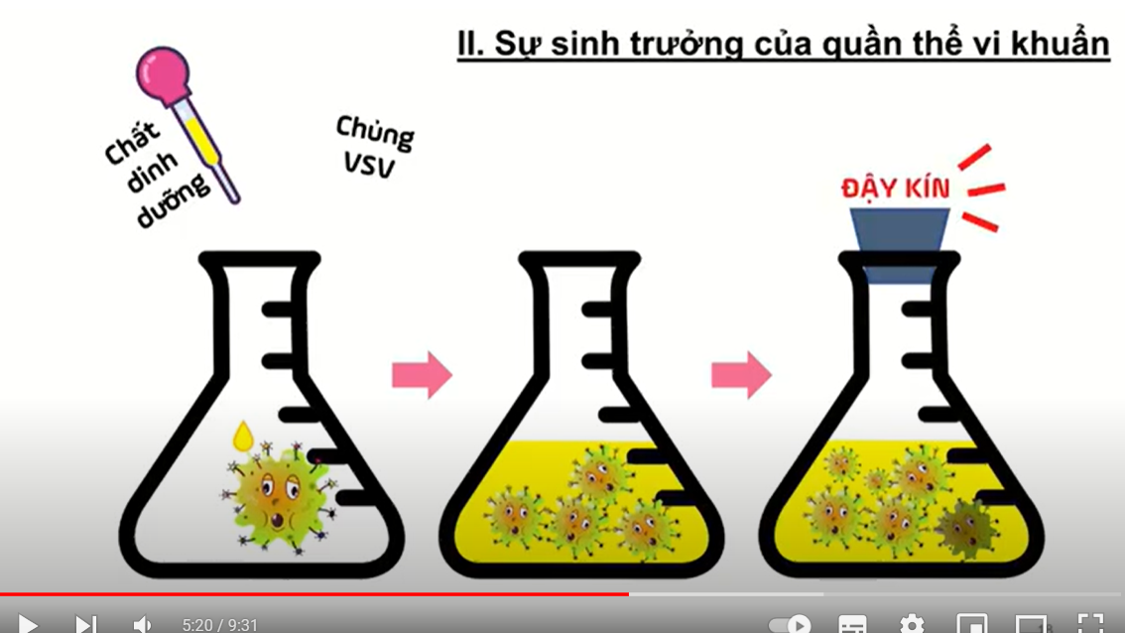
II. SỰ SINH TRƯỞNG CỦA QUẦN THỂ VI KHUẨN:
1. Nuôi cấy không liên tục:
Môi trường nuôi cấy không liên tục là môi trường nuôi cấy không được bổ sung chất dinh dưỡng và không được lấy đi các sản phẩm chuyển hoá trong quá trình nuôi cấy.
Thế nào là môi trường nuôi cấy không liên tục?

Slide 12
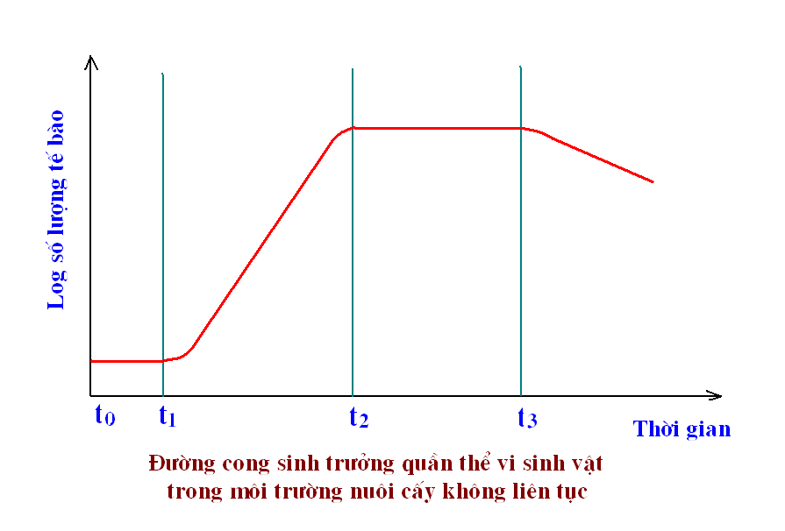
Sự sinh trưởng của quần thể vi khuẩn trong nuôi cấy không liên tục có bao nhiêu pha?
Pha cân bằng
Pha suy vong
Pha lũy thừa
Pha tiềm phát

Slide 13
Thảo luận nhóm. Thời gian 5 phút
Nội dung: Nghiên cứu SGK, thảo luận để hoàn thành
phiếu học tập sau:
Các pha sinh trưởng | Số lượng tế bào | Đặc điểm sinh trưởng
Pha tiềm phát
Pha luỹ thừa
Pha cân bằng
Pha suy vong

Slide 14
Pha cân bằng
Pha suy vong
Pha lũy thừa
Pha tiềm phát

Slide 15
Các pha ST | Số lượng tế bào | Đặc điểm sinh trưởng
Pha tiềm phát | Số lượng tế bào chưa tăng. | VK ở giai đoạn thích ứng với môi trường sống mới. Tổng hợp enzyme trao đổi chất và các nguyên liệu chuẩn bị cho phân chia.
Pha tiềm phát
Log số lượng tế bào
Thời gian

Slide 16
Các pha | Số lượng tế bào | Đặc điểm sinh trưởng
Pha tiềm phát
Pha luỹ thừa | Số lượng tế bào tăng nhanh theo cấp số nhân. | Chất dinh dưỡng dồi dào, không gian rộng. Quá trình trao đổi chất diễn ra mạnh, tốc độ phân chia đạt tối đa.
Pha cân bằng
Pha suy vong
Pha tiềm phát
Pha lũy thừa
Log số lượng tế bào
Thời gian

Slide 17
Các pha ST | Số lượng tế bào | Đặc điểm sinh trưởng
Pha cân bằng | Số lượng tế bào đạt cực đại, không thay đổi theo thời gian. | Số lượng TB sinh ra bằng số lượng TB chết đi. VK sinh trưởng ở giai đoạn cân bằng động.
Pha suy vong
Pha lũy thừa
Log số lượng tế bào
Pha cân bằng
Pha tiềm phát
Thời gian

Slide 18
Các pha ST | Số lượng tế bào | Đặc điểm sinh trưởng
Pha tiềm phát
Pha luỹ thừa
Pha cân bằng
Pha suy vong | Số lượng tế bào trong quần thể giảm dần. | Chất dinh dưỡng dần cạn kiệt, chất độc hại tích lũy quá nhiều.
Pha cân bằng
Pha tiềm phát
Pha suy vong
Log số lượng tế bào
Pha lũy thừa
Thời gian

Slide 19
Các pha | Số lượng tế bào | Đặc điểm sinh trưởng
Tiềm phát | Số lượng tế bào chưa tăng. (1điểm) | VK ở giai đoạn thích ứng với môi trường sống mới. Tổng hợp enzyme trao đổi chất và các nguyên liệu chuẩn bị cho phân chia. (1.5điểm)
Lũy thừa | Số lượng tế bào tăng nhanh theo cấp số nhân. (1điểm) | Chất dinh dưỡng dồi dào, không gian rộng. Quá trình trao đổi chất diễn ra mạnh, tốc độ phân chia đạt tối đa. (1.5điểm)
Cân bằng | Số lượng tế bào đạt cực đại, không thay đổi theo thời gian. (1điểm) | Số lượng TB sinh ra bằng số lượng TB chết đi. VK sinh trưởng ở giai đoạn cân bằng động. (1.5điểm)
Suy vong | Số lượng tế bào trong quần thể giảm dần. (1điểm) | Chất dinh dưỡng dần cạn kiệt, chất độc hại tích lũy quá nhiều. (1.5điểm)

Slide 20
Pha cân bằng
Pha tiềm phát
Pha lũy thừa
Pha suy vong
Log số lượng tế bào
Thời gian
Với môi trường nuôi cấy không liên tục, để thu được lượng sinh khối VSV tối đa nên tiến hành thu hoạch vào giai đoạn nào?

Slide 21
Pha cân bằng
Pha tiềm phát
Pha lũy thừa
Pha suy vong
Log số lượng tế bào
Thời gian
Để không xảy ra pha suy vong của quần thể vi khuẩn thì người ta phải làm gì?

Slide 22

II. SỰ SINH TRƯỞNG CỦA QUẦN THỂ VI KHUẨN:
2. Nuôi cấy liên tục
MT dinh dưỡng
a. Khái niệm: Môi trường nuôi cấy liên tục là môi trường luôn được bổ sung chất dinh dưỡng và lấy ra 1 lượng dịch nuôi cấy tương đương.
Thế nào là môi trường
nuôi cấy liên tục?
Các yếu tố môi trường cần cho sự ST của VSV
Không khí đi ra
Dịch nuôi cấy
Bình nuôi cấy

Slide 23
II. SỰ SINH TRƯỞNG CỦA QUẦN THỂ VI KHUẨN:
2. Nuôi cấy liên tục
MT dinh dưỡng
Hãy vẽ và giải thích đường cong sinh trưởng trong nuôi cấy liên tục?
Các yếu tố môi trường cần cho sự ST của VSV
Không khí đi ra
Dịch nuôi cấy
Bình nuôi cấy

Slide 24
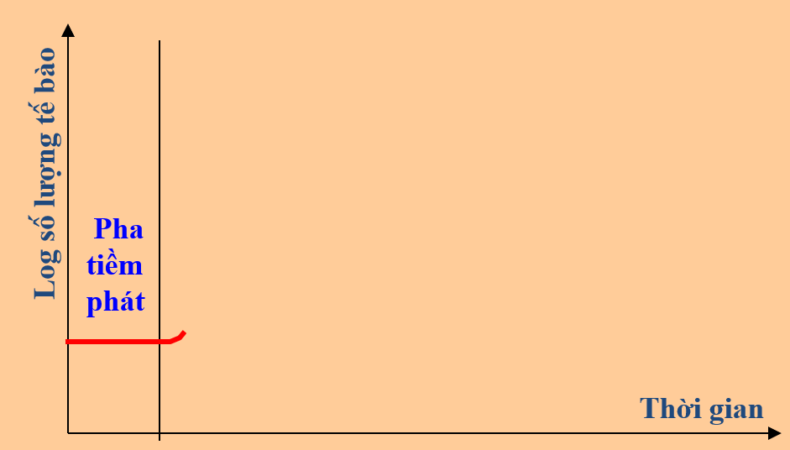
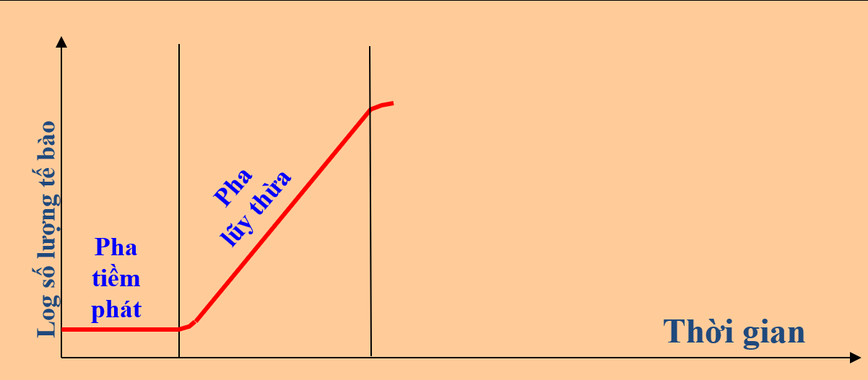
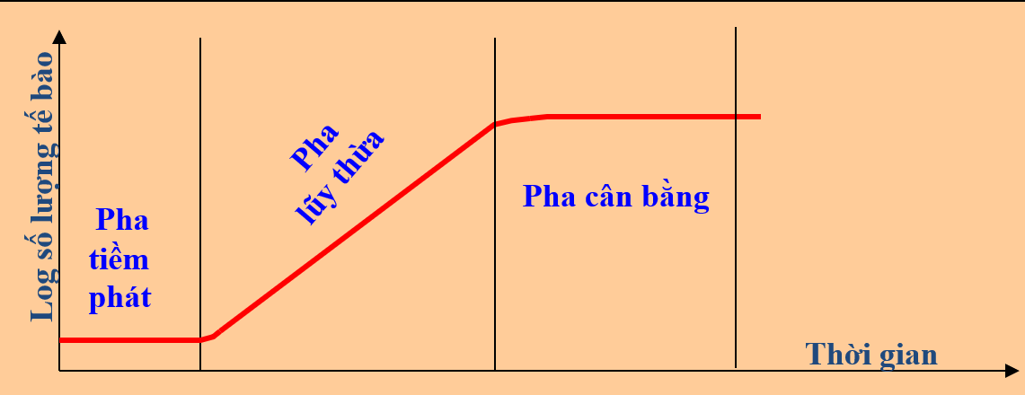
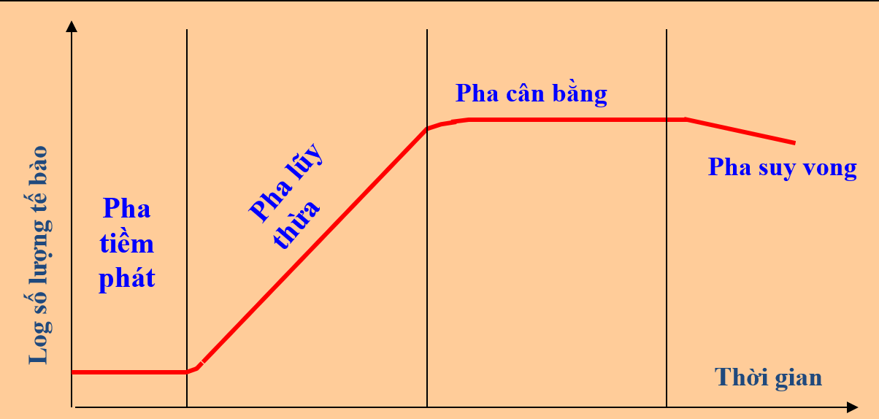
Hãy vẽ và giải thích đường cong sinh trưởng trong nuôi cấy liên tục?
HÌNH A
HÌNH B
HÌNH D
HÌNH C

Slide 25
II. SỰ SINH TRƯỞNG CỦA QUẦN THỂ VI KHUẨN:
2. Nuôi cấy liên tục:
b. Đặc điểm sinh trưởng: gồm 3 pha: Pha tiềm phát, Pha lũy thừa và pha cân bằng.
MT dinh dưỡng
Các yếu tố môi trường cần cho sự ST của VSV
Không khí đi ra
Dịch nuôi cấy
Bình nuôi cấy

Slide 26
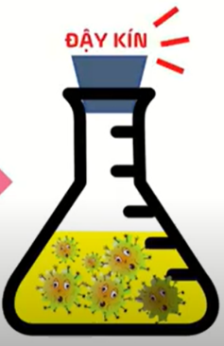
MT dinh dưỡng
Hãy so sánh sự sinh trưởng của quần thể vi khuẩn trong nuôi cấy liên tục và không liên tục
(khái niệm, các pha)
Các yếu tố môi trường cần cho sự ST của VSV
Không khí đi ra
Bình nuôi cấy
Dịch nuôi cấy

Slide 27
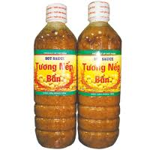

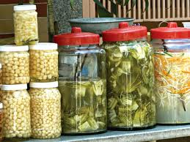
* Ứng dụng
Ứng dụng của việc nghiên cứu sự sinh trưởng ở vi sinh vật?
+ Muối chua rau, quả
+ Chế biến nước mắm, nước tương.
+ Sản xuất bia, rượu.
+ Chế biến và sản xuất thức ăn gia súc.
+ Sản xuất axit amin, axit lactic, vitamin…

Slide 28
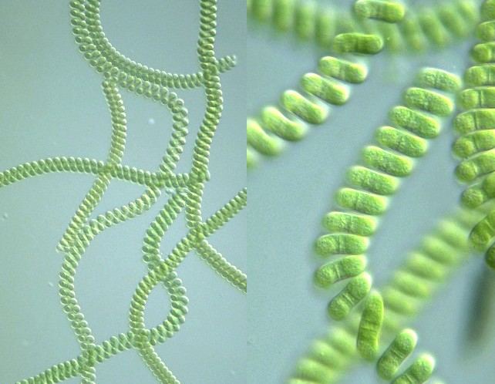
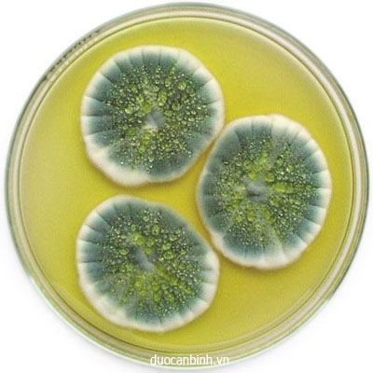
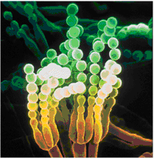
* Ứng dụng
Vi khuẩn lam hình xoắn
Nấm Penicillium chrysogenum
Sản xuất các Prôtêin đơn bào (các VSV đơn bào giàu Prôtêin)
Sản xuất
kháng sinh penicillin

Slide 29

LUYỆN TẬP

Slide 30










11
12
1
10
2
9
3
8
4
7
6
5

Slide 31

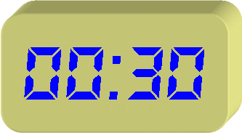
Câu 1: Sự sinh trưởng của quần thể vi sinh vật được đánh giá thông qua:
A. Sự tăng lên về số lượng tế bào của quần thể
B. Sự tăng lên về kích thước của từng tế bào trong quần thể
C. Sự tăng lên về khối lượng của từng tế bào trong quần thể
D. Sự tăng lên về cả kích thước và khối lượng của từng tế bào trong quần thể
ĐÁP ÁN: A

Slide 32
Câu 2: Ý nào sau đây KHÔNG phải là đặc điểm của phương pháp nuôi cấy vi sinh vật không liên lục?
A. Điều kiện môi trường nuôi cấy được duy trì ổn định. B. Pha lũy thừa thường chỉ được vài thế hệ. C. Không đưa thêm chất dinh dưỡng vào môi trường nuôi cấy. D. Không rút bỏ các chất thải và sinh khối dư thừa.
ĐÁP ÁN: A

Slide 33
Câu 3: Với trường hợp nuôi cấy không liên tục, để thu được lượng sinh khối vi sinh vật tối đa nên tiến hành thu hoạch vào
cuối pha tiềm phát, đầu pha luỹ thừa
cuối pha cân bằng, đầu pha suy vong
C. cuối pha lũy thừa, đầu pha cân bằng
D. đầu pha suy vong
ĐÁP ÁN: C ☺

Slide 34

Câu 4: Để không xảy ra pha suy vong của quần thể vi khuẩn thì phải làm gì?
A. Bổ sung liên tục các chất dinh dưỡng vào và đồng thời lấy ra 1 lượng dịch nuôi cấy tương đương.
B. Giúp môi trường không bị thay đổi.
C. Lấy ra một lượng dịch nuôi cấy tương đương tránh ứ nhiều chất dinh dưỡng.
D. Liên tục bổ sung các chất dinh dưỡng vào.
ĐÁP ÁN: A

Slide 35
Câu 5: Có thể coi dạ dày – ruột ở người là một hệ thống nuôi cấy liên tục với vi sinh vật được không?
ĐÁP ÁN: Dạ dày – Ruột thường xuyên được bổ sung thức ăn và cũng thường xuyên thải ra ngoài các sản phẩm chuyển hóa vật chất cùng với các vi sinh vật, do đó chúng được xem là một hệ thống nuôi cấy liên tục.

Slide 36

Thầy cô điền câu hỏi vào đây
Đáp án

Slide 37
VẬN DỤNG
Nhiệm vụ về nhà: Chuẩn bị tiếp bài 25; trả lời các câu hỏi và bài tập sau:
Câu hỏi 1: Nêu một số ứng dụng của phương pháp nuôi cấy không liên tục và liên tục trong đời sống hằng ngày (có thể 1 sản phẩm cụ thể)
Câu hỏi 2: Chuẩn bị nội dung phần III, IV, V
- Hoàn thành PHT và vẽ sơ đồ tư duy các yếu tố hoá học và vật lý ảnh hưởng đến sinh trưởng của VSV
- Tìm hiểu về kháng sinh (ý nghĩa và tác hại) – diễn tiểu phẩm

Slide 38
HẾT TIẾT 1

Slide 39
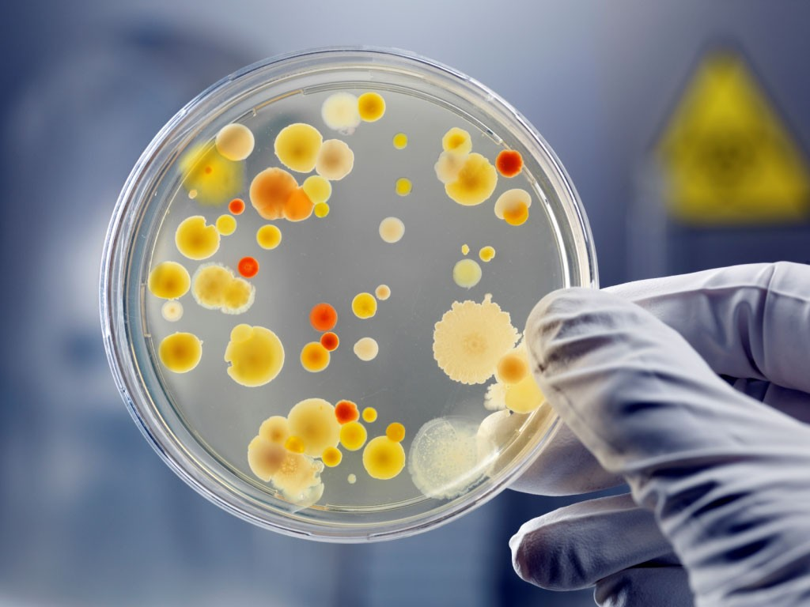
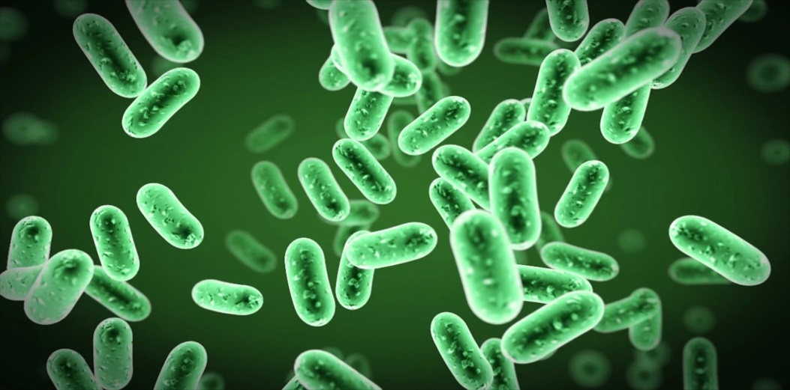
Bài 25: SINH TRƯỞNG VÀ SINH SẢN
Ở VI SINH VẬT (tiết 2)

Slide 40
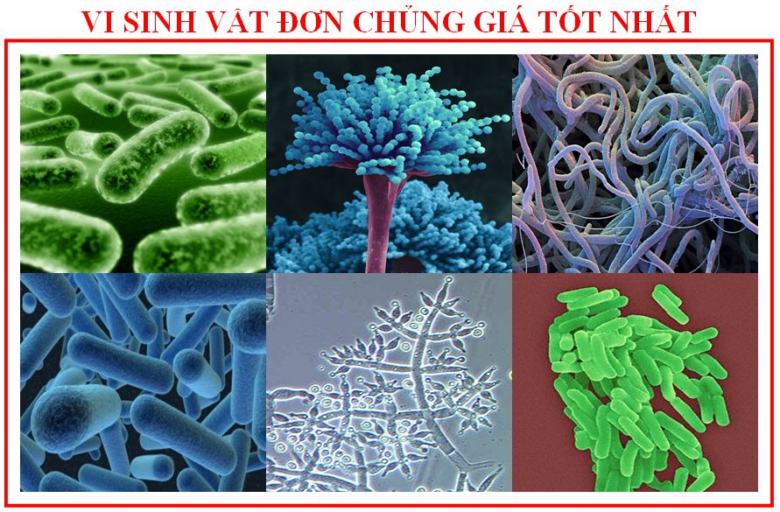
Trình bày quy trình làm sữa chua (dưa chua) và nêu đặc điểm các pha sinh trưởng của quần thể vi khuẩn trong môi trường nuôi cấy vi sinh vật trên.

Slide 41
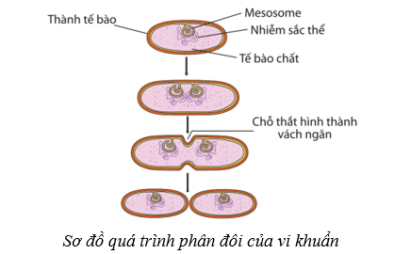
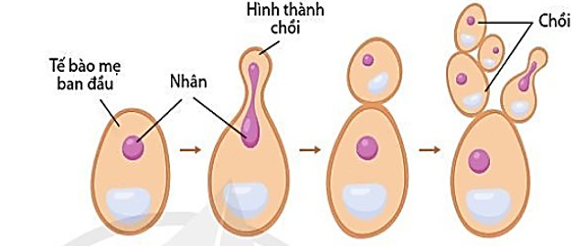
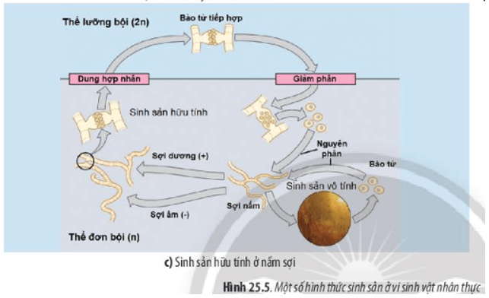
Câu 2.Quan sát hình và nêu tên các hình thức sinh sản ở vi sinh vật.
2
1
3

Slide 42
Bài 25: SINH TRƯỞNG VÀ SINH SẢN
Ở VI SINH VẬT (tiết 2)
IV. CÁC YẾU TỐ ẢNH HƯỞNG ĐẾN SINH TRƯỞNG CỦA VI SINH VẬT

Slide 43
4 NHÓM TRÌNH BÀY SẢN PHẨM

Slide 44
 | NHÓM 1 | NHÓM 2 | NHÓM 3 | NHÓM 4
Hình thức (tối đa 2 điểm)
Nội dung (tối đa 5 điểm)
Trình bày (tối đa 3 điểm)
Tổng điểm

Slide 45
Các yếu tố hóa học | Vai trò đối với cơ thể VSV
Các chất dinh dưỡng | Gồm các hợp chất hữu cơ, các nguyên tố đa lượng, vi lượng và các nhân tố sinh trưởng. Ảnh hưởng đến quá trình chuyển hoá vật chất và năng lượng của vi sinh vật.

Slide 46
Các yếu tố hóa học | Vai trò đối với cơ thể VSV
Chất sát khuẩn | Là các chất có khả năng tiêu diệt hoặc ức chế không chọn lọc các vi sinh vật gây bệnh.
Chất kháng sinh | Là những hợp chất hữu cơ có khả năng tiêu diệt hoặc ức chế vi sinh vật gây bệnh theo nhiều cơ chế khác nhau.

Slide 47
Hãy kể tên các chất sát khuẩn thường được dùng trong gia đình và trường học. Xà phòng có phải là chất diệt khuẩn không?

Slide 48
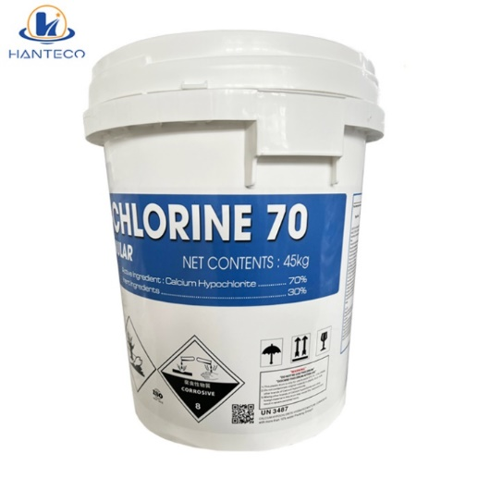
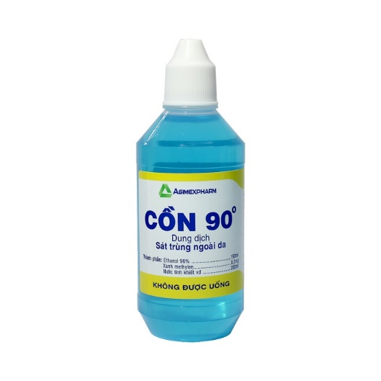
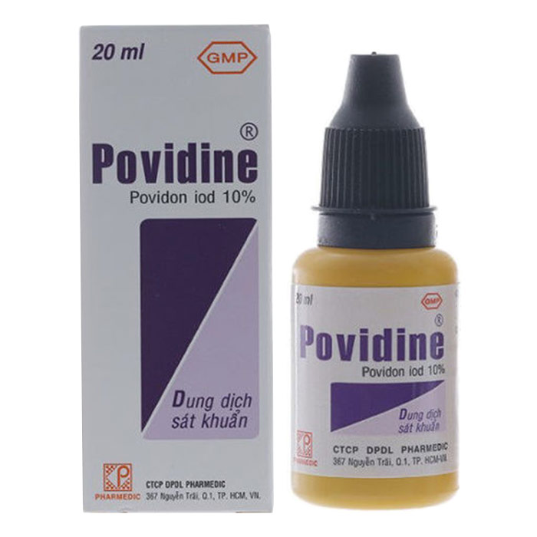
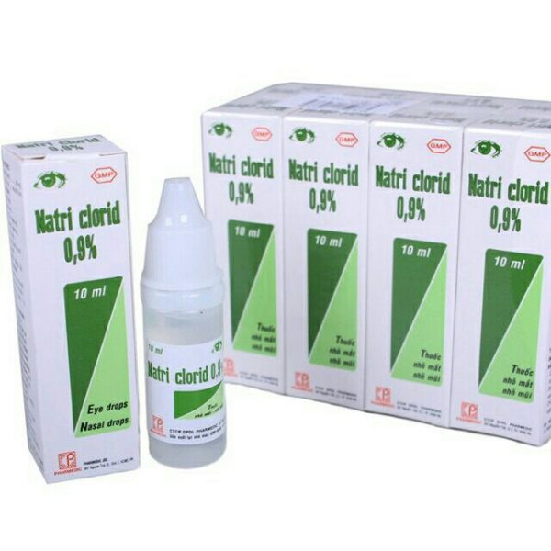
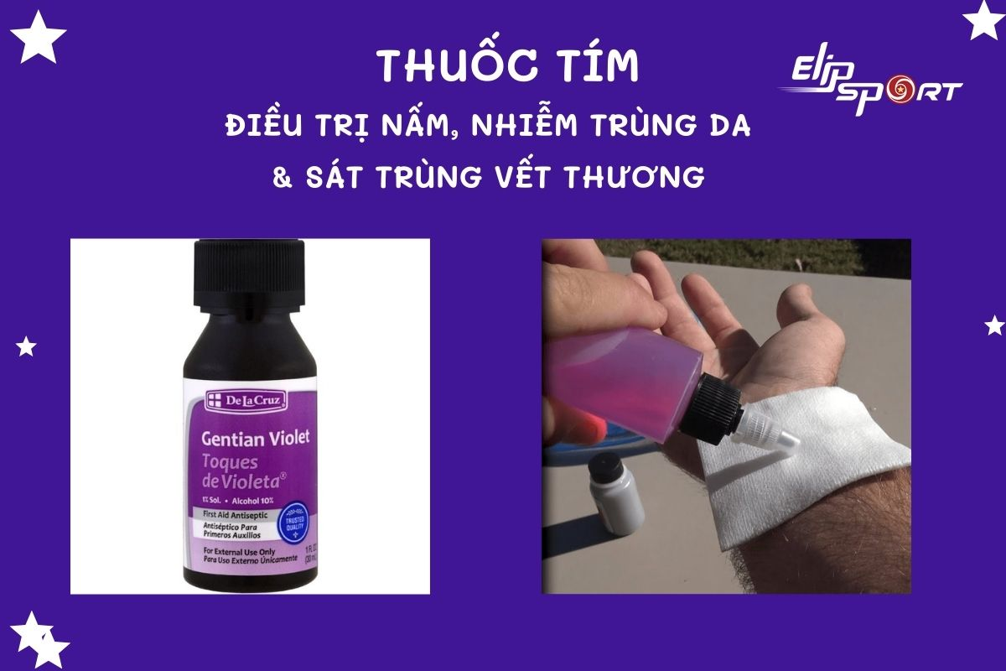
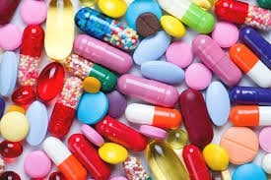
Cồn
Iodine
Chlorine
Chất kháng sinh
Nước muối sinh lí

Slide 49
Xà phòng có phải là
chất diệt khuẩn không? Vì sao.

Slide 50
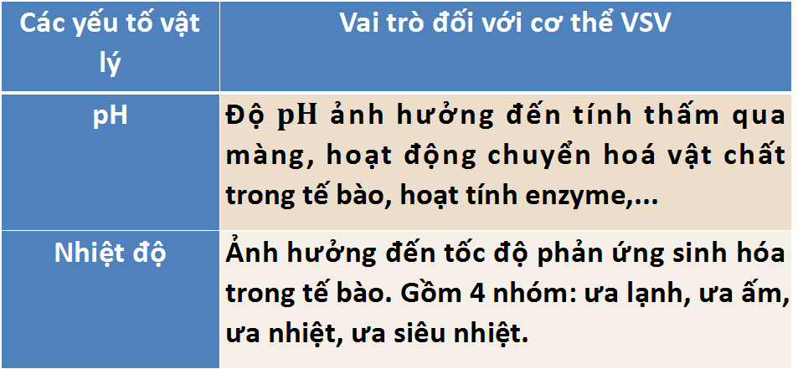
Các yếu tố vật lý | Vai trò đối với cơ thể VSV
pH | Độ $pH$ ảnh hưởng đến tính thấm qua màng, hoạt động chuyển hoá vật chất trong tế bào, hoạt tính enzyme,...
Nhiệt độ | Ảnh hưởng đến tốc độ phản ứng sinh hóa trong tế bào. Gồm 4 nhóm: ưa lạnh, ưa ấm, ưa nhiệt, ưa siêu nhiệt.

Slide 51
Các yếu tố vật lý | Vai trò đối với cơ thể VSV
Độ ẩm | Vi sinh vật rất cần nước, vì nước là dung môi hòa tan các chất dinh dưỡng, enzyme, thủy phân cơ chất.
Áp suất thẩm thấu | Môi trường ưu trương gây co nguyên sinh làm VSV không phân chia.
Ánh sáng | Tác động đến quá trình quang hợp, sự hình thành bào tử, tổng hợp sắc tố, chuyển động hướng sáng, …

Slide 52
Tìm các ví dụ về việc sử dụng các yếu tố vật lí để tiêu diệt hoặc ức chế vi sinh vật trong bảo quản thức ăn.

Slide 53

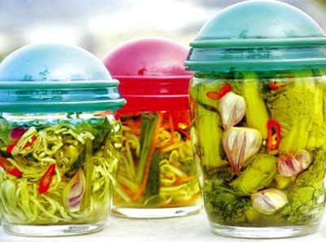
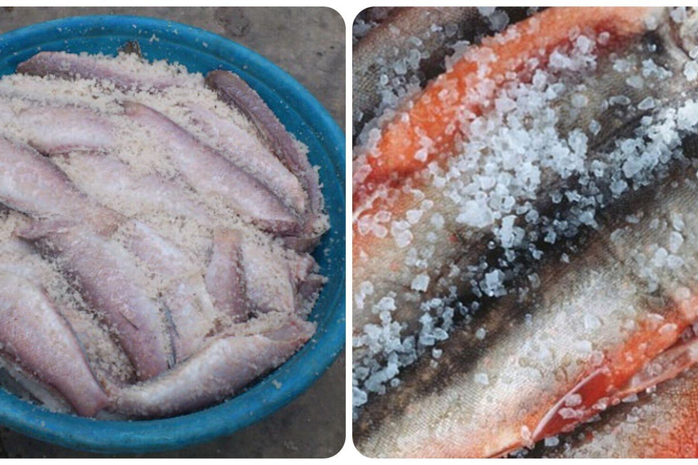
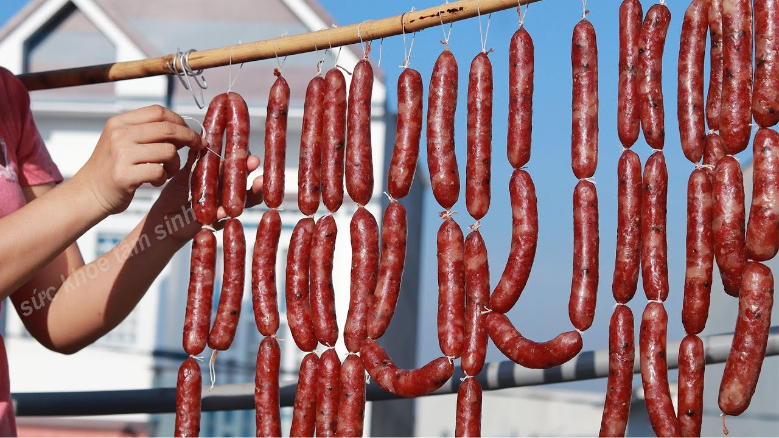

Slide 54
Bài 25: SINH TRƯỞNG VÀ SINH SẢN
Ở VI SINH VẬT
IV. CÁC YẾU TỐ ẢNH HƯỞNG ĐẾN SINH TRƯỞNG CỦA VI SINH VẬT
Quá trình sinh trưởng của vi sinh vật chịu ảnh hưởng của nhiều yếu tố khác nhau trong môi trường sống, đó là các yếu tố hóa học và các yếu tố vật lí. Tùy từng điều kiện cụ thể mà những yếu tố này ảnh hưởng đến sự trao đổi chất, quá trình sinh trưởng của vi sinh vật theo hướng tích cực hoặc ức chế, tiêu diệt vi sinh vật.

Slide 55

Bài 25: SINH TRƯỞNG VÀ SINH SẢN
Ở VI SINH VẬT
V. Ý NGHĨA CỦA KHÁNG SINH VÀ TÁC HẠI CỦA VIỆC LẠM DỤNG KHÁNG SINH
XEM TÌNH HUỐNG

Slide 56

CÁC NHÓM THẢO LUẬN (THỜI GIAN 3 PHÚT)
VÀ CỬ RA 1 “BÁC SĨ” ĐỂ GIẢI QUYẾT TÌNH HUỐNG

Slide 57
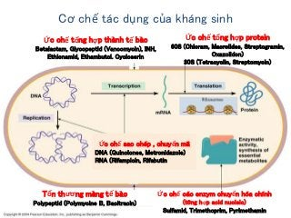
V. Ý NGHĨA CỦA KHÁNG SINH VÀ TÁC HẠI CỦA VIỆC LẠM DỤNG KHÁNG SINH
- Kháng sinh:Là những hợp chất hữu cơ do vi sinh vật (xạ khuẩn, nấm,...) tổng hợp có khả năng tiêu diệt hoặc ức chế các vi sinh vật khác.

Slide 58
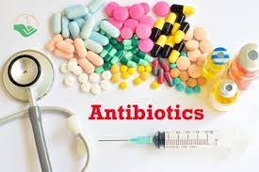
- Ý nghĩa của việc sử dụng kháng sinh:
Kháng sinh có khả năng tiêu diệt hoặc ức chế vi sinh vật gây bệnh một cách chọn lọc ngay cả ở nồng độ thấp (penicillin, cephalosporin, aminosid, tetracyclin,….

Slide 59
Em có ý kiến gì về tình trạng người dân tự mua kháng sinh để điều trị bệnh cho người và vật nuôi?
Gây ra hiện tượng nhờn kháng sinh.
Gây các tác dụng phụ.

Slide 60

?
Hãy đề xuất các biện pháp sử dụng thuốc kháng sinh hợp lí
- Chỉ dùng kháng sinh khi có chỉ định của bác sĩ điều trị.
- Dùng kháng sinh đúng để đảm bảo hiệu quả của thuốc, phải đảm bảo quy tắc 4Đ: Đúng kháng sinh; Đúng liều dùng; Đúng đường dùng; Đúng thời gian.
- Không chia sẻ thuốc kháng sinh với người thân hoặc bạn bè.

Slide 61
LUYỆN TẬP

Slide 62

Câu 1: Trong sữa chua hầu như không có vi sinh vật gây bệnh. Yếu tố nào sau đây đã ức chế sự phát triển của vi sinh vật gây bệnh trong trường hợp này?
A
A
Độ pH.
B
Độ ẩm.
C
Nhiệt độ.
D
Ánh sáng.

Slide 63
Câu 2: Phoocmandehit là chất làm bất hoạt các protein. Do đó, chất này được sử dụng rộng rãi trong thanh trùng, đối với vi sinh vật, phoomandehit là
A
Chất dinh dưỡng.
B
B
Chất ức chế sinh trưởng.
C
Nhân tố sinh trưởng.
D
Chất kháng sinh.

Slide 64
Câu 3: Bác sĩ chẩn đoán bạn bị viêm họng do liên cầu khuẩn và kê đơn kháng sinh trong 7 ngày. Sau 3 ngày uống thuốc bạn thấy hết sốt và đau họng. Bạn sẽ làm gì?
A
Ngừng thuốc vì sử dụng lâu sẽ bị nhờn kháng sinh và có thể bị tác dụng phụ.
B
Uống thêm 2 ngày nữa rồi ngừng thuốc.
C
Uống đủ liều và đủ thời gian như đơn kê của bác sĩ.
C
D
Uống giảm liều ½ vì bệnh đã giảm.

Slide 65
Câu 4: Bạn có thể làm gì để góp phần hạn chế kháng kháng sinh?
(1) Không tự ý mua hoặc yêu cầu bác sĩ kê thuốc kháng sinh để điều trị bệnh cảm, cúm.
(2) Không để dành kháng sinh, không hướng dẫn cho bạn bè người thân dùng thuốc kháng sinh giống mình.
(3) Dùng đúng theo đơn của bác sĩ - đúng loại kháng sinh, đúng liều và đúng thời gian.
A
C
(1), (3)
(1), (2)
B
B
(1), (2), (3)
D
(2), (3)

Slide 66
VẬN DỤNG
Nhiệm vụ về nhà:
- Xem lại bài đã học.
- Nghiên cứu trước bài 26. CÔNG NGHỆ VI SINH VẬT
Khảo sát thực trạng sử dụng các phương pháp diệt khuẩn tại địa phương.
+Thời gian khảo sát.
+ Địa điểm khảo sát.
+ Đối tượng khảo sát.
+ Nội dung khảo sát.
+ Phương pháp khảo sát.
+ Xử lí kết quả khảo sát.

